Slide 1

§1 新学校 新征程
§1.2 新同学 新朋友

Slide 2

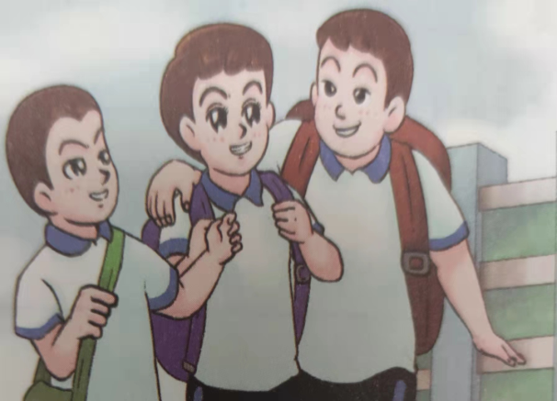
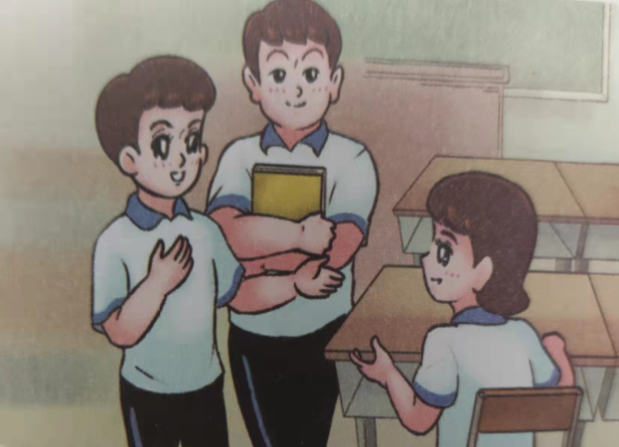
§1.2 新同学 新朋友
来到新学校，进入新环境，有了新同学，结交新朋友。
好朋友，可以在你感到彷徨、犹豫、伤心、难过的时候，给你继续努力的信心和希望；
好朋友，像一面明镜，可以帮助你更清晰地认识自己的对与错。
心声对你倾诉，困惑为你排解，欢乐和你分享，责任与你共担。
哪管先进后进，不论男生女生，获得成绩，我们互相赞赏；遇到挫折，我们彼此激励。
为了美丽的青春之梦，我们走在一起，聚在一起，学习、生活、成长……

Slide 3
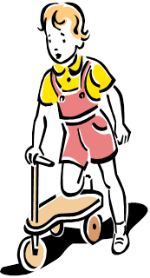
我的个人档案
个人的基本资料
我的性格特点
我的兴趣爱好
我最喜爱的格言
我的近期目标
三年后的我

Slide 4
好朋友个人档案
外貌特征
性格特点
兴趣爱好
强项特长
喜爱格言
社交软件号码

Slide 5
理想的好朋友的特质有哪些?(请用几个词语描述)
认真、聪明、漂亮、踏实、好学、英俊、
活泼、大方、善良、健壮、可爱、勤奋、
机灵、幽默、宽容、热心、温柔、成熟、
潇洒、活跃、谦虚、诚恳、友好、开朗、
豪爽、随和、沉静、体贴、有孝心、
有礼貌、有爱心、有责任心、
爱运动……

Slide 6
结识新朋友--案例1
来到新的班级，我很不习惯。班上同学看上去不是太傲气，就是有点俗气。我与他们格格不入，觉得自己挺孤单、挺苦闷的。
1）人格平等原则，不卑不亢；
2）非利用原则，端正交友态度；
3）包容原则。
我会对他（她）说：
1）什么是傲气？什么是俗气？
2）傲气与俗气是客观存在还是主观认识？
3）如何与傲气、俗气的人交往？
4）劝导的方式？
5）融入班集体的关键？

Slide 7
结识新朋友--案例2
我个性好强，喜欢独来独往。我的兴趣爱好多，知识面广，争论问题时我总认为自己的见解是对的。我常常沾沾自喜，因为我比别人强。
我会对他（她）说：
1）”我”的优点有哪些？
2）”我”的缺点有哪些？
3）劝导的方式？

Slide 8
结识新朋友--案例3
小明成绩较差，上课喜欢讲话，总是搞一些小破坏、小闹剧，与同学的关系都较为紧张。我认为对这样的人就应该全班同学一起彻底孤立他，让他得不到班集体的温暖与快乐、自动退学。
我会对他（她）说：
1）小明为什么喜欢讲话、搞破坏等？
2）全班一起孤立小明，对吗？
3）作为小明，他应该怎么做？

Slide 9
结交朋友小秘诀
1、回音效应：
付出什么就得到什么
2、自信、开朗的人更有魅力：
喜欢你自己
3、谁都渴望和他人分享：
要适当倾诉
4、话不投机半句多：
学会寻找共同点
5、快乐是可以传染的：
每天带着笑容
6、人性本善：
适当求助他人
7、深刻的第一印象：
适度打点你的仪表
8、人人都喜欢得到接纳与认可：
多给他人真诚赞美
9、幽默永远是一种润滑剂：
每天分享一个笑话

Slide 10
10、白天不懂夜的黑：
在不了解时不要轻易对他人做判断、下结论
11、硬币有正反两面，任何事物也都是这样：
接纳他人缺点
12、世上没有完全相同的两片树叶：
允许自己与他人不同，保持自我个性；
允许他人与自己不同，维护他人个性；
13、与他人同穿一双鞋：
站在对方的立场和角度寻找共鸣。

Slide 11

六尺巷
千里修书只为墙，
让他三尺又何妨。
万里长城今犹在，
不见当年秦始皇。

Slide 12
六尺巷 的典故
在“桐城派”的故乡——今安徽省桐城市的西南一隅，在市区西环城路的宰相府内（省康复医院内）。六尺巷，东起西后街巷，西抵百子堂。巷南为宰相府，巷北为吴氏宅，全长100米、宽2米，均由鹅卵石铺就。
据《桐城县志》记载，清代（康熙年间）文华殿大学士兼礼部尚书张英的老家人与邻居吴家在宅基地问题上发生了争执，家人飞书京城，让张英打招呼“摆平”吴家。而张英回馈给老家人的是一首打油诗“千里修书只为墙，让他三尺又何妨。万里长城今犹在，不见当年秦始皇。”家人见书，主动在争执线上退让了三尺，下垒建墙，而邻居吴氏也深受感动，退地三尺，建宅置院，于是两家的院墙之间有一条宽六尺的巷子。六尺巷由此而来。
毛主席在建国后会见苏联驻华大使尤金时，曾经讲到这个故事，说起这四句诗，用来表达两国之间的事宜应该谦让、平等。
包容忍让、平等待人，作为一种美德，在我们古代已经提倡了，但真正能做到的人并不是很多，尤其涉及到自己切身利益的时候。心胸宽广、放眼远处、恭谦礼让的人无论在何时都是受人尊敬的。
这条巷子现存于桐城市城内，作为中国文化的遗产，是中华民族和睦谦让美德的见证。六尺巷已经是桐城古城的旅游景点,是国家3A级旅游景区。

Slide 13
学会宽容、乐善交友
宽容是一种美德，宽容将使我们赢得更多的朋友。我们要了解自己，也要了解别人；要善待自己，更要善待别人。“人无完人，金无足赤”让我们学会宽容，乐善交友。
世界上没有两片完全相同的叶子。一滴水只有在大海中才不会干涸。面对新环境，我们要主动融入到新的集体中，主动去接近身边的同龄人，听取他们的意见，学习他们的长处。

